Slide 1
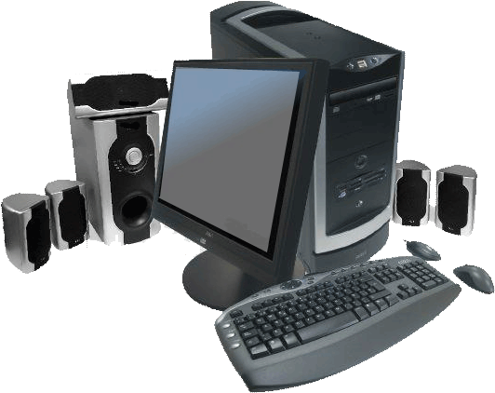
Dispozitivele periferice ale calculatorului:
Monitorul
Tastatura
Mouse-ul
Track ball
Touchpad
Joystik
Light pen
Imprimanta
Scanerul
Transmit datele de la utilizator către unitatea centrală.

Slide 2
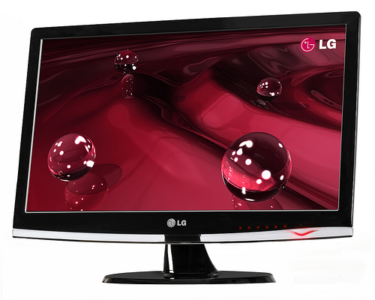
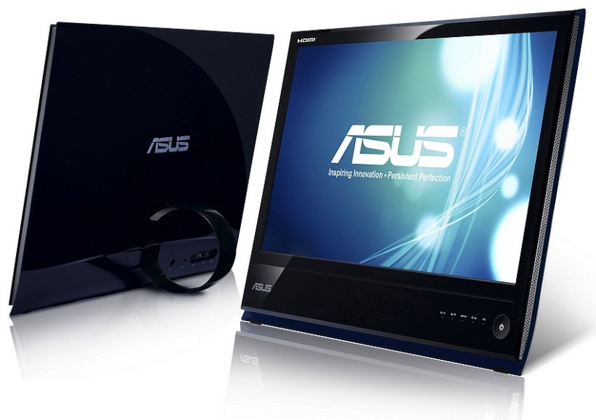
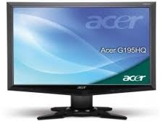
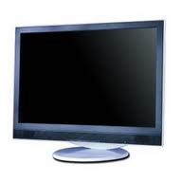
Monitorul
Dintre toate echipamentele periferice de ieşire, monitorul este de departe cel mai utilizat. Majoritatea monitoarelor calculatorelor de birou folosesc un tub catodic (Cathode Ray Tube - CRT), în timp ce sistemele portabile încorporează ecrane cu cristale lichide (Liquid Crystal Display - LCD).

Slide 3
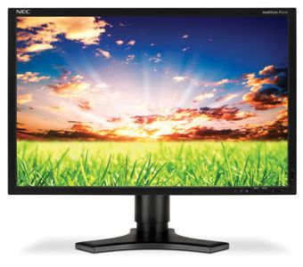
Caracteristicile principale ale monitoarelor sunt:
Tehnologia utilizată. Introdusă în 1987, tehnologia VGA (Video Graphics Array) este cea mai folosită. În 1990 a fost prezentată tehnologia XGA (eXtended Graphics Array) care suportă o rezoluţie de 800x600 pixeli în 16,8 milioane de culori sau 1024x768 pixeli în 65536 de culori. Majoritatea monitoarelor folosesc tehnologia UXGA (Ultra XGA). Aceasta oferă suport pentru 16,8 milioane de culori cu rezoluţii de până la 1600x1200 pixeli, depinzând de dimensiunea memoriei plăcii grafice.

Slide 4
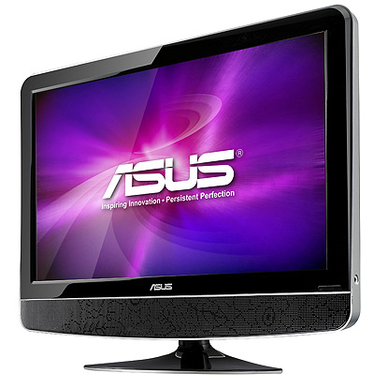
Suprafaţa vizibilă, determinată de proporţia laturilor şi dimensiunea diagonalei. Marea majoritate a monitoarelor prezintă o proporţie a laturilor de 4/3, ceea ce înseamnă că raportul dintre dimensiunea lăţimii şi cea a înălţimii ecranului este de 4 la 3. Cele mai întâlnite dimensiuni ale diagonalei sunt de 15, 17, 19 şi 21 inch. Diagonalele ecranelor de la sistemele portabile sunt mai mici şi variază între 12 şi 15 inch. Dimensiunea suprafeţei vizibile afectează în mod direct rezoluţia folosită.

Slide 5
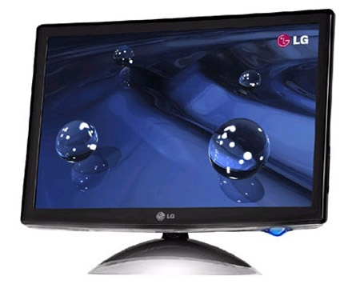
Rezoluţia maxima. Rezoluţia se referă la numărul de pixeli (puncte individuale de culoare) afişaţi pe suprafaţa ecranului. Exprimarea rezoluţiei folosite se realizează prin identificarea numărului de pixeli de pe axa orizontală şi cea verticală, cum ar fi 640x480. Suprafaţa vizibilă a ecranului, rata de reîmprospătare a imaginii şi distanţa dintre doi pixeli alăturaţi determină rezoluţia maximă suportată de monitor.

Slide 6
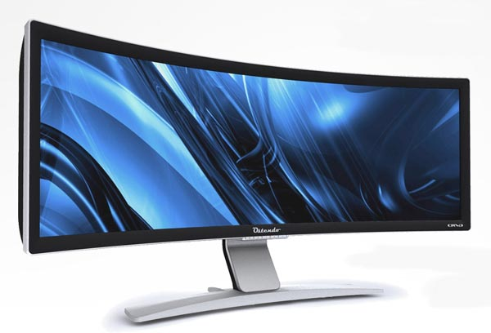
Distanţa dintre pixeli (dot pitch) este cu atât mai bună cu cât este mai mică. Micşorarea acestei distanţe conduce la obţinerea unor rezoluţii din ce în ce mai bune.
Rata de reîmprospătare (pentru monitoarele CRT) reprezintă numărul de imagini afişate pe ecran într-o secundă.
Adancimea de culoare. Combinaţia dintre modurile de lucru suportate de placa video şi monitor determină numărul de culori care pot fi afişate. La o adâncime de culoare de 24 de biţi, 8 biţi sunt alocaţi fiecărei culori primare - roşu, verde şi albastru.

Slide 7
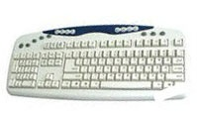
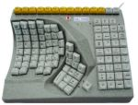
Tastatura
Tastatura este echipamentul principal de introducere a datelor în calculator. Se prezintă ca o colecţie de taste pentru litere, cifre şi semne speciale precum şi o serie de taste funcţionale, speciale, direcţionale, grupate ergonomic.

Slide 8
Clasificarea tastaturilor:
In funcţie de numărul de taste, există în prezent mai multe tipuri de tastaturi:
varianta originală pentru calculatoare personale, cu 84 de taste,
tastatura AT, de asemenea cu 84 de taste,
tastatura extinsă, cu 101 taste.
Acestea diferă între ele în modul de amplasare a tastelor „Control”, „Return” şi „Shift”.
Dispunerea standard a caracterelor pe tastatură poarta numele de „QWERTY”.

Slide 9
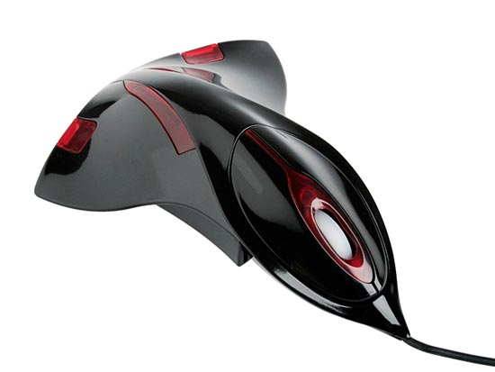
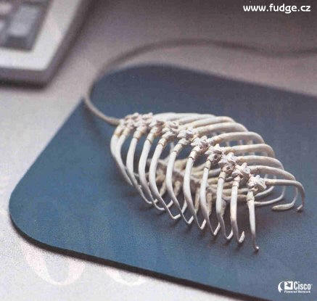
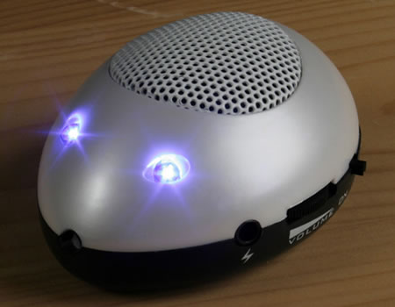
Mouse - ul
Mouse-ul a fost inventat în 1963, de către Douglas Engelbart, cercetător la Stanford Research Center de pe lângă Stanford University, California, SUA. Producţia a început-o firma Xerox, în 1970.
Mouse-ul este echipamentul care comandă mişcarea cursorului pe ecran. În functie de tipul aplicaţiilor care s-au rulat, au apărut diverse tipuri de mouse: cu două sau trei butoane (configurabile în diferite aplicaţii), cu rotiţă de defilare (pentru documente foarte lungi), cu rotiţă sau buton lateral (pentru a fi manevrat cu degetul mare) etc.

Slide 10
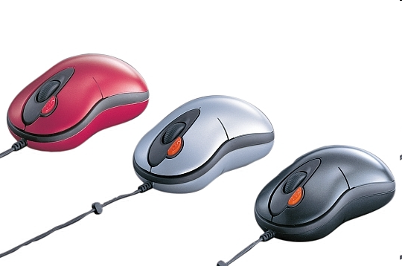
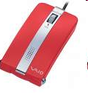
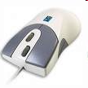
Tipuri de mouse-uri
optomecanic - are o bilă metalică sau de cauciuc ce se poate roti în toate direcţiile mutând corespunzător indicatorul pe ecran, sensul de mişcare fiind detectat prin senzorii încorporaţi; necesită mouse-pad
optic - pentru detectarea mişcării se foloseşte un laser; nu necesită suprafeţe speciale.
Conectarea la desktop se poate face cu ajutorul unui cablu pe portul serial, pe portul PS2 sau pe portul USB.

Slide 11
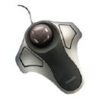
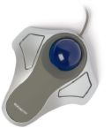
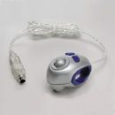
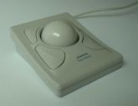
Trackball (bila rulantă)
Dispozitiv de intrare ce poate fi considerat un mouse aşezat pe spate: mutarea cursorului se poate face prin rotirea bilei cu ajutorul degetelor sau palmelor.
De obicei există de la unul la trei butoane plasate lângă bilă. Permite indicarea, selectarea, inserarea şi este folosit în interfaţă grafică). Avantajul principal faţă de mouse este acela că nu necesită o suprafaţă de lucru, putând fi aşezat oriunde.
Deseori este folosit în locul unui mouse pe un computer portabil (laptop).

Slide 12
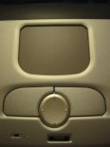
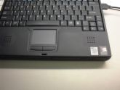
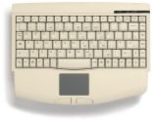
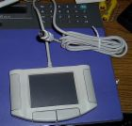
Touchpad
Touchpad - este o mică suprafaţă ,
sensibilă la atingere,
folosită ca dispozitiv de punctare pe unele calculatoare portabile.
Deplasarea pointer-ului pe ecran se face prin mutarea degetului peste pad.

Slide 13
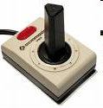
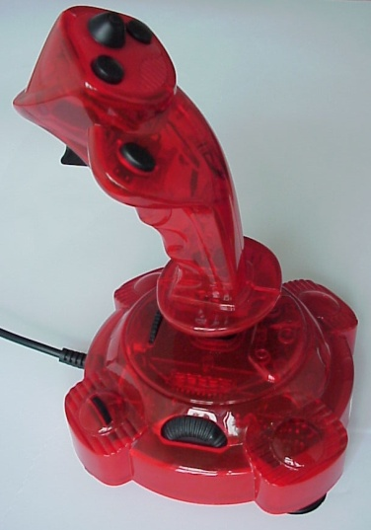
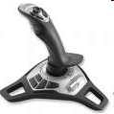
Joystick
Manetă care se mişcă în toate direcţiile controlând deplasarea pointerului.
Este similar unui mouse, cu deosebirea că la mouse mişcarea cursorului încetează odată cu deplasarea, pe când la joystick cursorul continuă să se deplaseze în direcţia în care este îndreptat joystick, încetând cu revenirea la poziţia iniţială.
Este folosit mai ales pentru jocurile pe calculator.

Slide 14
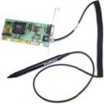
Light Pen (creion optic)
Este un dispozitiv asemănător unui creion, avand în vârf un senzor optic.
Oferă posibilitarea desenării şi scrierii direct în calculator prin intermediul unor monitoare speciale (touch screen).

Slide 15
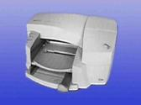
Imprimanta
Imprimanta este echipamentul care permite tipărirea pe hârtie a documentelor.
Clasificare:
imprimantele cu cap toroidal, din metal sau material plastic, pe care caracterele se prezintă în relief. Acest cap este presat pe ribon (panglica imbibată cu tuş) şi lasă urma caracterului respectiv pe hârtie. Aceste imprimante tiparesc numai date de tip text, nu şi imagini grafice.

Slide 16
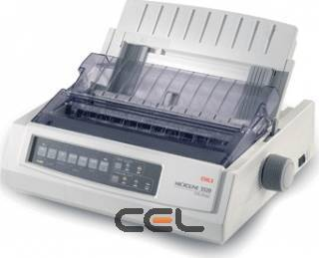
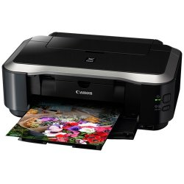
imprimantele matriciale, creează caracterele cu ajutorul unor ace care lovesc ribonul. Fiecare ac poduce un punct. Combinaţii de astfel de puncte formează caracterele text şi imaginile grafice. Tiparitura rezultată este alb-negru, imaginile se formează şi ele prin combinarea de puncte.
imprimantele cu jet de cerneală, tiparesc prin proiectarea unui jet de cerneală neagră sau colorată pe hârtie. Produc text şi imagine de foarte bună calitate.

Slide 17
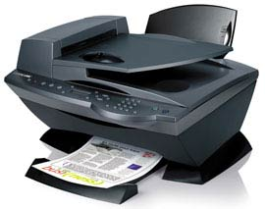
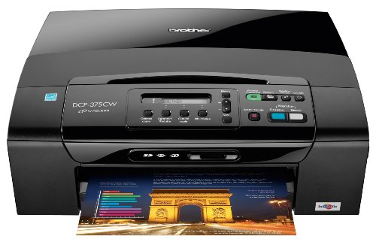
imprimantele laser, funcţionează după acelaşi principiu cu aparatele de copiat (de tip xerox). Produc text şi imagine de foarte bună calitate.
imprimantele LCD, LED sunt similare cu imprimantele laser. Diferenţa este ca în loc de laser, folosesc cristale lichide (Liquid Crystal Display, LCD) sau diode emiţătoare de lumină (Light Emitting Diodes, LED) pentru producerea imaginii pe tambur.

Slide 18
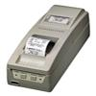
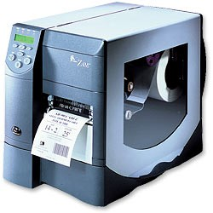
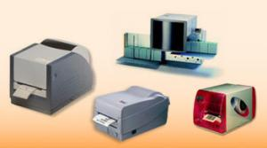
imprimantele linie, care tipăresc mai multe rânduri la o singură trecere. Sunt foarte productive, dar tipăritura este de calitate slabă.
imprimantele termice, funcţionează ca şi aparatele tip fax, prin atingerea hârtiei termosensibile cu ace încălzite.

Slide 19
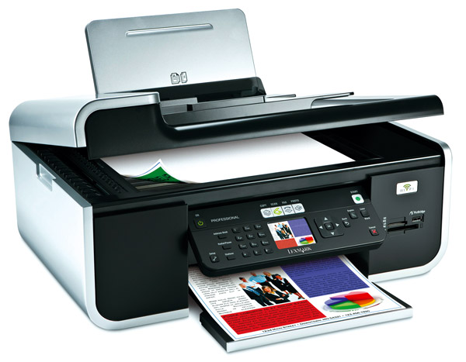
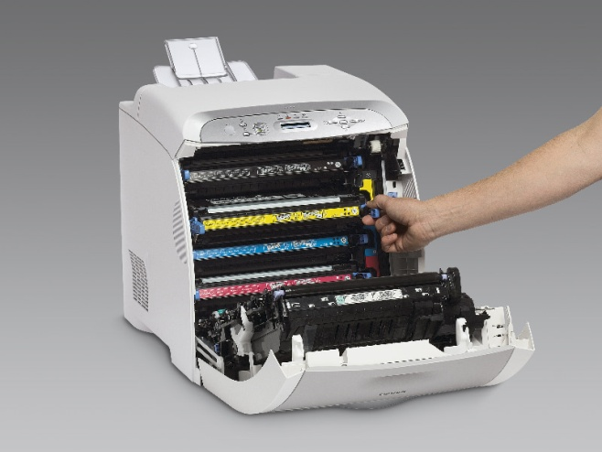
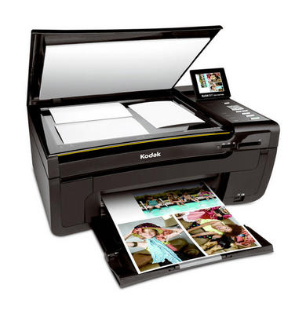
Caracteristicile imprimantelor:
calitatea caracterelor, cu diferite grade intermediare, de la „letter”, cea mai bună, până la „draft”.
viteza de lucru, se măsoară in caractere pe secundă (cps), respectiv pagini pe minut (ppm).
font-ul, imaginile grafice.
rezoluţia.

Slide 20
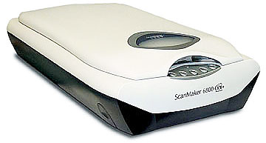
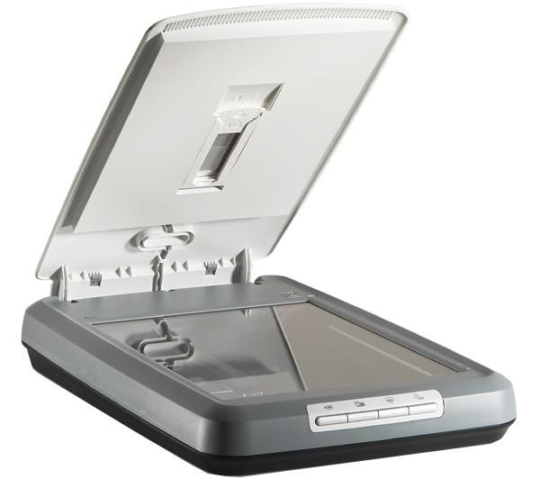
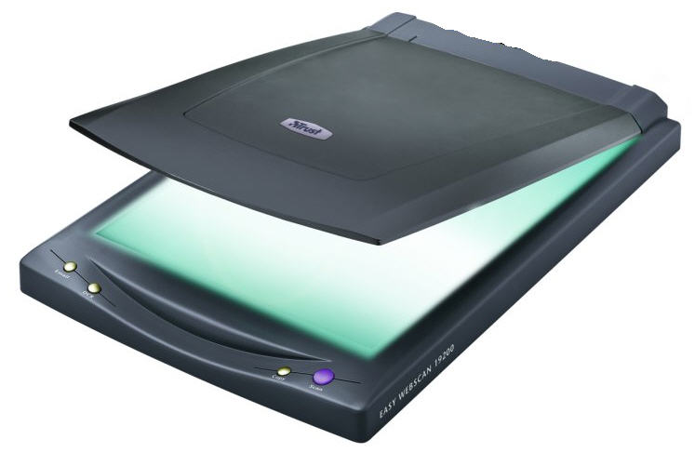
Scanner-ul
Scanner-ul este un dispozitiv care „citeşte” de pe hârtie informaţii tipărite şi le converteşte într-o formă pe care calulatorul o recunoaşte. Scanner-ul „digitizează” imaginea, adică o transformă într-un caroiaj de puncte în care informaţia este prezentată pe 1 bit, pe 24 de biţi. Aceasta matrice se numeşte „bit map”. Se stochează într-un fişier de tip „.bmp”, care poate fi recunoscut şi prelucrat de software-ul de prelucrare grafică.
Scanner-ele nu fac deosebirea între imaginea grafică şi text.

Slide 21
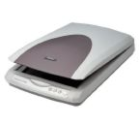
Caracteristicile SCANNER-erelor
rezoluţia, se măsoară în „dots per inch”. Cu cât aceasta este mai mare, cu atât harta este mai densă şi imaginea mai fidelă. Valorile uzuale sunt între 72 şi 600 dpi.
adâncimea de culoare. Cu cât acest număr este mai mare, cu atît reprezentarea obţinută este mai aproape de realitate.
forma şi dimensiunile (scanner-ele pot fi manuale sau de birou sau proiectoare pentru imagini mari. Cele mai uzuale sunt scanner-ele de birou pentru formate A4.

Slide 22
Vă mulțumesc pentru atenția acordată!

